Slide 1
Kultura a věda mezi válkami

Slide 2
Kultura a věda mezi válkami výtvarné umění
Malířství

Slide 3
Kultura a věda mezi válkami výtvarné umění
Malířství
Kubismus

Slide 4
Kultura a věda mezi válkami výtvarné umění
Malířství
Kubismus
Surrealismus

Slide 5
Kultura a věda mezi válkami výtvarné umění
Kubismus

Slide 6
Kultura a věda mezi válkami výtvarné umění
Kubismus
geometrické tvary

Slide 7
Kultura a věda mezi válkami výtvarné umění
Kubismus
geometrické tvary
objektivní zobrazení skutečnosti

Slide 8
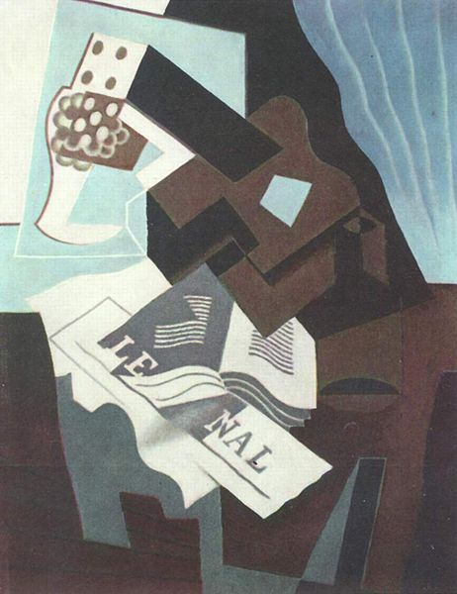
malíř Juan Gris

Slide 9
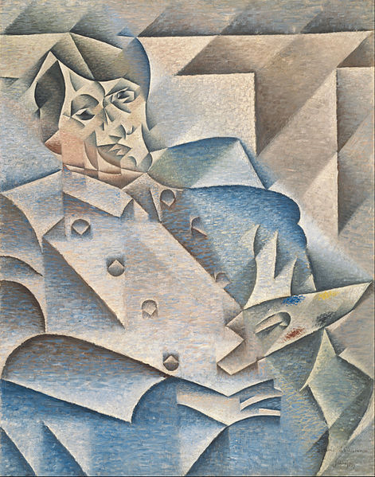
malíř Juan Gris – portrét Pabla Picassa

Slide 10
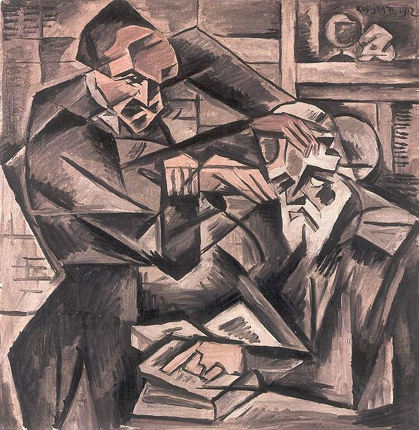
Bohumil Kubišta: Hypnotizér, vystaven v Galerii výtvarných umění v Ostravě.

Slide 11
Kultura a věda mezi válkami výtvarné umění
Surrealismus
snaha zachytit to, co se odehrává v lidském podvědomí

Slide 12
Kultura a věda mezi válkami výtvarné umění
Sochařství - dva proudy

Slide 13
Kultura a věda mezi válkami výtvarné umění
Sochařství - dva proudy
1. tradiční

Slide 14
Kultura a věda mezi válkami výtvarné umění
Sochařství - dva proudy
1. tradiční
2. avantgardní

Slide 15
Kultura a věda mezi válkami výtvarné umění
Tradiční sochařství
figurální tvorba
(klasické pomníky, busty)

Slide 16
Kultura a věda mezi válkami výtvarné umění
Avantgardní sochařství

Slide 17
Kultura a věda mezi válkami výtvarné umění
Avantgardní sochařství
abstraktní tvorba
(stylizované zobrazení lidského těla)

Slide 18
Kultura a věda mezi válkami výtvarné umění
Avantgardní sochařství
abstraktní tvorba
(stylizované zobrazení lidského těla)

Slide 19
Kultura a věda mezi válkami architektura
nové stavební materiály

Slide 20
Kultura a věda mezi válkami architektura
nové stavební materiály beton, železobeton, kov a sklo

Slide 21
Kultura a věda mezi válkami architektura
nové stavební materiály beton, železobeton, kov a sklo
funkcionalismus

Slide 22
Kultura a věda mezi válkami architektura
nové stavební materiály beton, železobeton, kov a sklo
funkcionalismus
konstruktivismus

Slide 23
Kultura a věda mezi válkami architektura
Funkcionalismus

Slide 24
Kultura a věda mezi válkami architektura
Funkcionalismus
architektura se řídí určením budovy (jakou f u n k c i bude stavba plnit)

Slide 25
Kultura a věda mezi válkami architektura
Funkcionalismus
architektura se řídí určením budovy (jakou f u n k c i bude stavba plnit)
stavba – účelná a jednoduchá

Slide 26
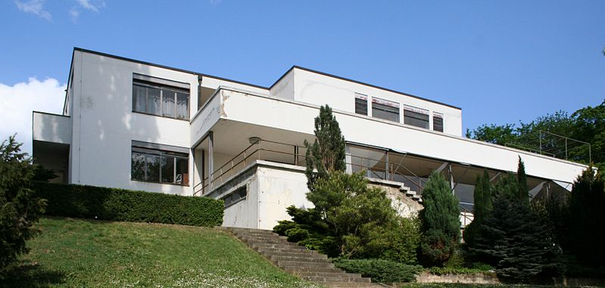
Vila Tugendhat v Brně z konce 20. let 20. století. Památka UNESCO

Slide 27
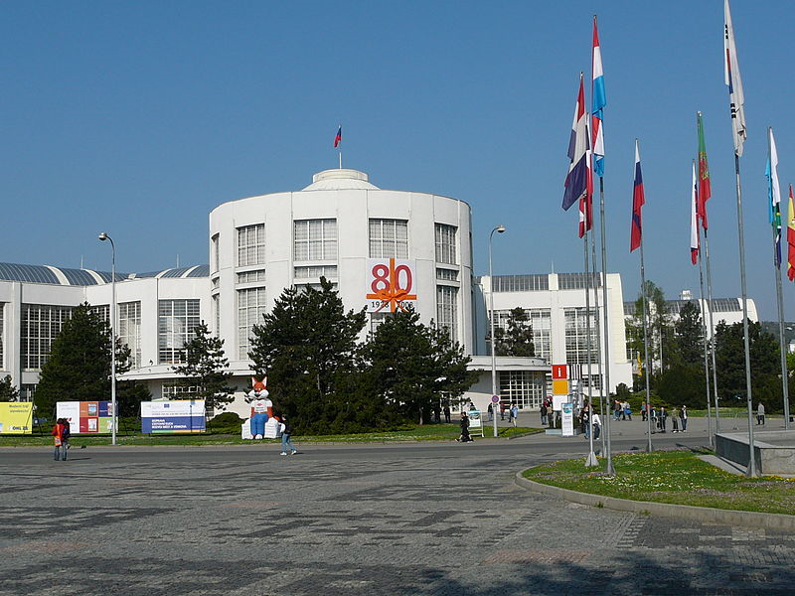
Brněnské výstaviště v Brně-Pisárkách, pavilon A z roku 1928

Slide 28
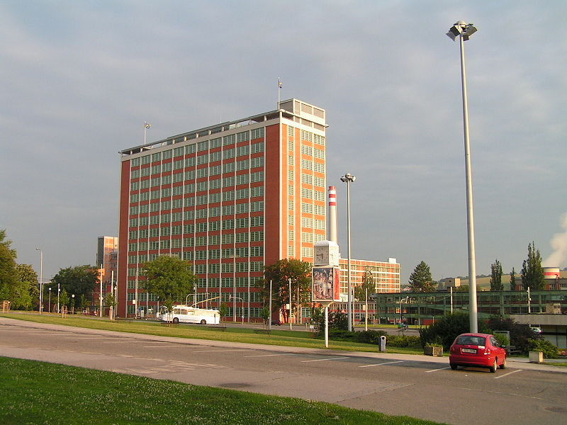
Baťův mrakodrap z roku 1938 od Vladimíra Karfíka ve Zlíně, svojí výškou 77,5m byl svého času druhou největší budovou v Evropě

Slide 29
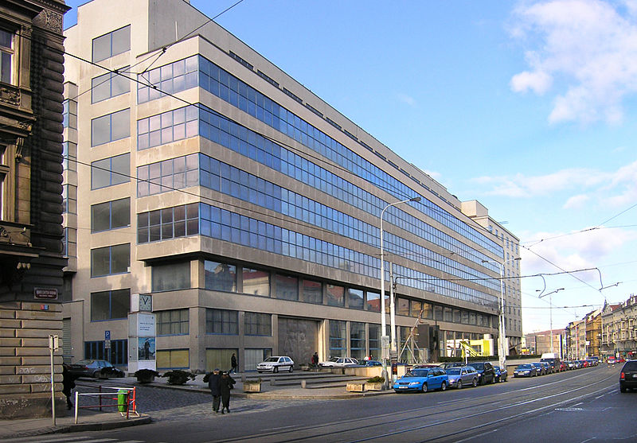
Veletržní palác z roku 1928 Josefa Fuchse a Oldřicha Tyla v Praze-Holešovicích

Slide 30
Kultura a věda mezi válkami architektura
Konstruktivismus

Slide 31
Kultura a věda mezi válkami architektura
Konstruktivismus
architektura se řídí předpokladem, že co je užitečné, může být i estetické

Slide 32
Kultura a věda mezi válkami architektura
Kubistická architektura

Slide 33
Kultura a věda mezi válkami architektura
Kubistická architektura
vznik pouze v Čechách

Slide 34
Kultura a věda mezi válkami architektura
Kubistická architektura
vznik pouze v Čechách
plastická geometrická výzdoba

Slide 35
Kultura a věda mezi válkami architektura
Kubistická architektura
vznik pouze v Čechách
plastická geometrická výzdoba
rodinné vily, činžovní domy, budovy banky

Slide 36
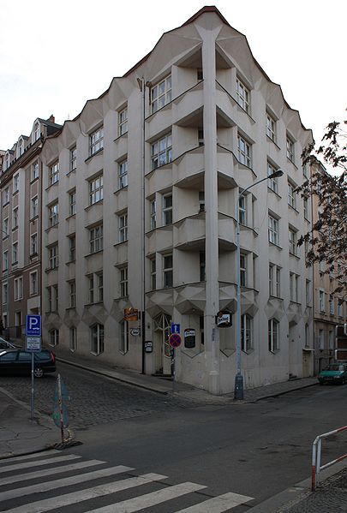
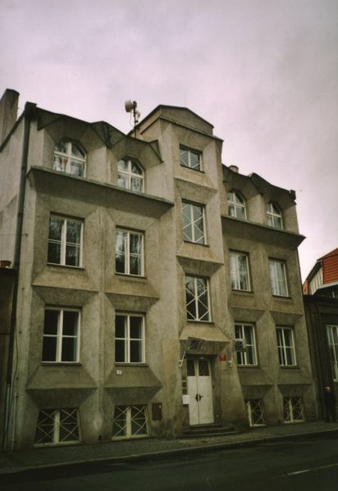
Kubistický dům na rohu Přemyslovy a Neklanovy ulice v Praze
Vila stavitele Bedřicha Kovařovice od Josefa Chochola v Libušině ulici v Praze na Vyšehradě, uliční průčelí

Slide 37
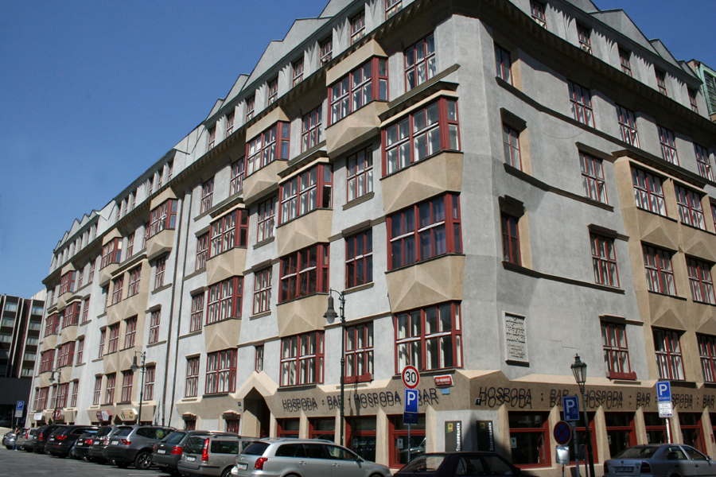
Učitelské domy v Praze, architekt Otakar Novotný

Slide 38
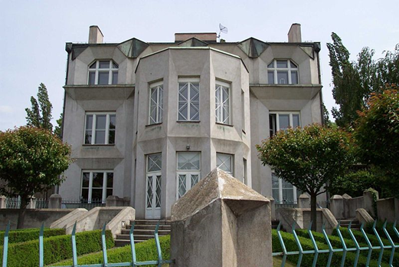
Vila stavitele Bedřicha Kovařovice v Praze pod Vyšehradem od Josefa Chochola, zahradní průčelí

Slide 39
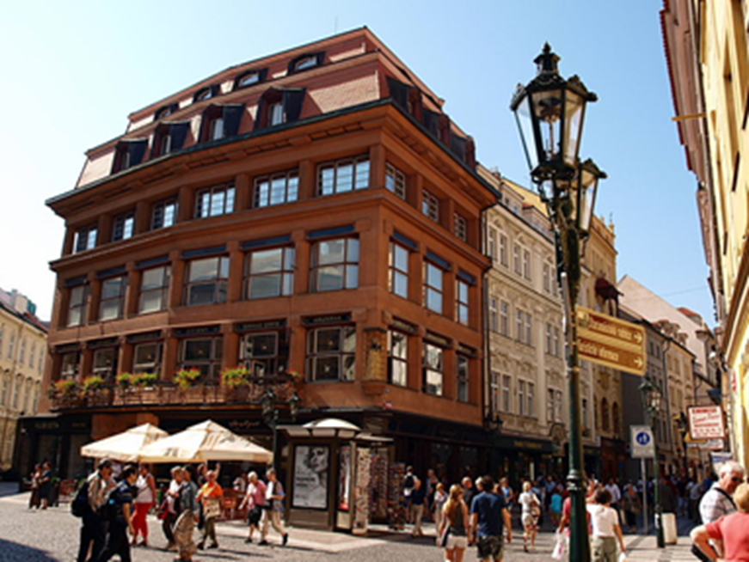
Dům U Černé Matky Boží v Praze na Starém Městě

Slide 40
Dějiny udatného českého národa
- Kultura v meziválečném Československu - Dějiny udatného českého národa - YouTube

Slide 41

Tento materiál byl vytvořen rámci projektu EU peníze školám
Operačního programu Vzdělávání pro konkurenceschopnost
Použití zdroje: |  | VÁLKOVÁ, Veronika. Dějepis 9, nejnovější dějiny pro základní školy. Praha: SPN - pedagogické nakladatelství, 2009, ISBN 978-80-7235-428-3.
Citace: |  | AUTOR NEUVEDEN. Wikipedia.cz [online]. [cit. 22.5.2013]. Dostupný na WWW: http://cs.wikipedia.org/wiki/Soubor:Juan_Gris_004.jpg HAUNEROVÁ, Eva. Wikipedia.cz [online]. [cit. 22.5.2013]. Dostupný na WWW: http://cs.wikipedia.org/wiki/Soubor:U%C4%8Ditelsk%C3%A9_domy_-_ul._Eli%C5%A1ky_Kr%C3%A1snohorsk%C3%A9_v_Praze.jpg VITVIT. Wikipedia.cz [online]. [cit. 22.5.2013]. Dostupný na WWW: http://cs.wikipedia.org/wiki/Soubor:D%C5%AFm_U_%C4%8Dern%C3%A9_Matky_Bo%C5%BE%C3%AD_03.JPG BAŤHA, Matěj. Wikipedia.cz [online]. [cit. 22.5.2013]. Dostupný na WWW: http://cs.wikipedia.org/wiki/Soubor:Praha,_Vy%C5%A1ehrad_-_P%C5%99emyslova,_Neklanova_494.jpg SLAWOJAR. Wikipedia.cz [online]. [cit. 22.5.2013]. Dostupný na WWW: http://cs.wikipedia.org/wiki/Soubor:Cubist_house_prague.jpg ŠEVELA, Pavel. Wikipedia.cz [online]. [cit. 22.5.2013]. Dostupný na WWW: http://cs.wikipedia.org/wiki/Soubor:BVV_Pavilon_A.JPG
Anotace:

Slide 42
Tento materiál byl vytvořen rámci projektu EU peníze školám
Operačního programu Vzdělávání pro konkurenceschopnost
Použití zdroje:
Citace: |  | AKTRON. Wikipedia.cz [online]. [cit. 22.5.2013]. Dostupný na WWW: SLAWOJAR. Wikipedia.cz [online]. [cit. 22.5.2013]. Dostupný na WWW: http://cs.wikipedia.org/wiki/Soubor:Cubist_house_prague.jpg AUTOR NEUVEDEN. Wikipedia.cz [online]. [cit. 22.5.2013]. Dostupný na WWW: http://cs.wikipedia.org/wiki/Soubor:Juan_Gris_-_Portrait_of_Pablo_Picasso_-_Google_Art_Project AUTOR NEUVEDEN. Wikipedia.cz [online]. [cit. 22.5.2013]. Dostupný na WWW: http://cs.wikipedia.org/wiki/Soubor:Bohumil_kubista_Hypnotiser.jpg FIŠER, Daniel. Wikipedia.cz [online]. [cit. 22.5.2013]. Dostupný na WWW: http://cs.wikipedia.org/wiki/Soubor:Villa_Tugendhat-20070429.jpeg HUGO. Wikipedia.cz [online]. [cit. 22.5.2013]. Dostupný na WWW: http://cs.wikipedia.org/wiki/Soubor:Zlin-21Budova.JPG PACKA. Wikipedia.cz [online]. [cit. 22.5.2013]. Dostupný na WWW: http://cs.wikipedia.org/wiki/Soubor:Praha_Veletr%C5%BEn%C3%AD_pal%C3%A1c_jih.jpg AUTOR NEUVEDEN. Youtube.com [online]. [cit. 22.5.2013]. Dostupný na WWW: https://www.youtube.com/watch?feature=player_detailpage&v=omdbgzuK2xU
Anotace:

